Slide 1


Název školy: | Základní škola, Hradec Králové Milady Horákové 258
Autor: | Mgr. Lukáš Dubrovský
Název: | VY_32_INOVACE_04_03C_Pavoukovci - roztoči
Téma: | Bezobratlí
Registrační číslo projektu: | CZ.1.07/1.4 .00/21.2575
Název projektu: | EU peníze školám

Slide 2
Anotace
Materiál je určen k seznámení se základní charakteristikou roztočů.
Očekávaný výstup:
Žák dokáže charakterizovat roztoče, dokáže popsat jejich životní prostředí.
Bude znát základní zástupce roztočů a jejich nebezpečí pro člověka.
Datum tvorby: 11. 3. 2013
Ověřeno ve výuce: 12. 3. 2013

Slide 3
Pavoukovci
Roztoči

Slide 4
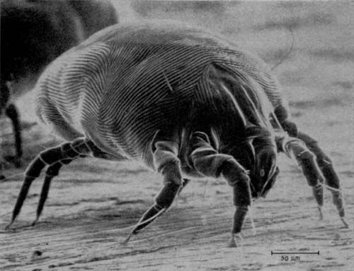
Charakteristika
nejrozmanitější a nejpočetnější řád pavoukovců
nečlánkované tělo malých rozměrů (0,1 – 20 mm)
většinou parazité zvířat, rostlin i člověka
nepřímý vývoj
Obr. 1

Slide 5
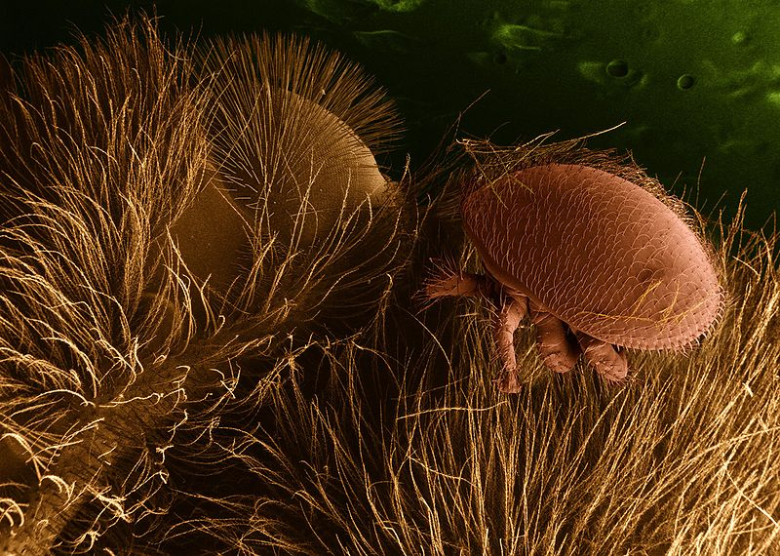
Zástupci
kleštík včelí – parazit včel, způsobuje nemoc varroázu
Obr. 2

Slide 6
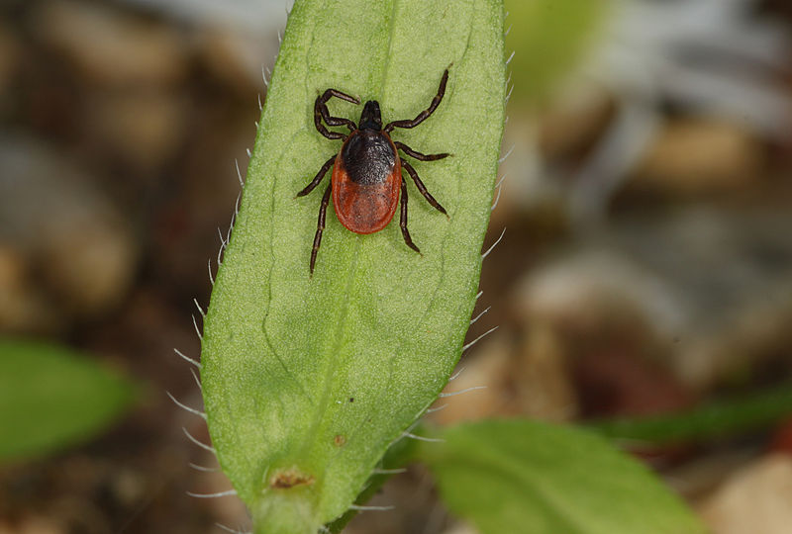
klíště obecné – parazit
přenos nemocí: borelióza, encefalitida
Obr. 3

Slide 7
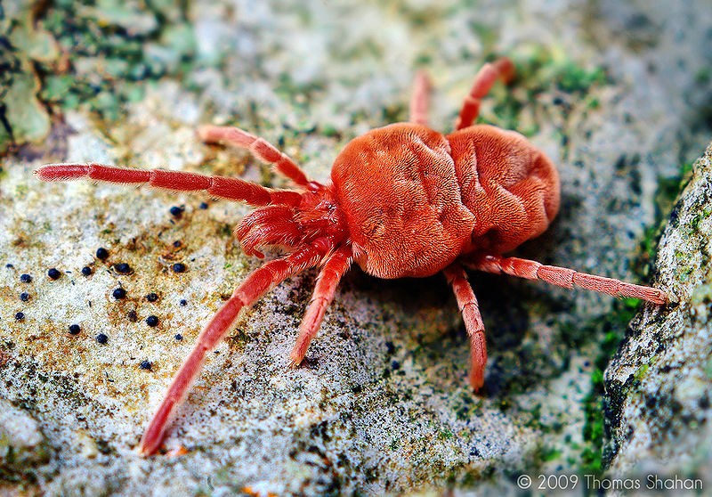
sametka podzimní - parazit
Obr. 4

Slide 8
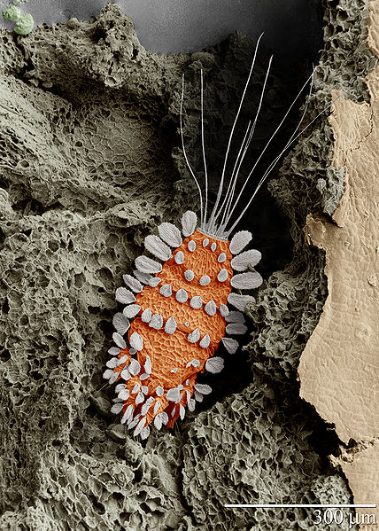
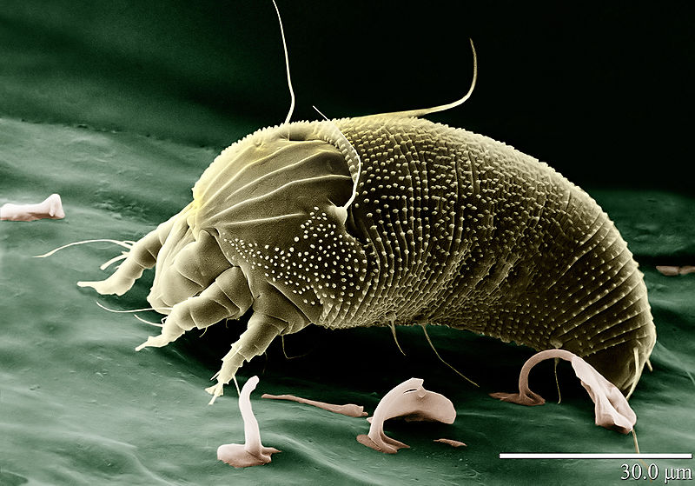
Obr. 5
Obr. 6

Slide 9
Opakování
Charakterizuj roztoče.
Jak roztoči mohou škodit?
Čím jsou někteří roztoči užiteční?
Jmenuj zástupce roztočů.
Jaké nemoci přenáší klíště?

Slide 10
Zdroje obrázků:
Obr. 1: AUTOR NEUVEDEN. Wikipedia.org [online]. [cit. 11.3.2013]. Dostupný na WWW: http://cs.wikipedia.org/wiki/Soubor:House_Dust_Mite.jpg
Obr. 2: AUTOR NEUVEDEN. Wikipedia.org [online]. [cit. 11.3.2013]. Dostupný na WWW: http://cs.wikipedia.org/wiki/Soubor:Varroa_destructor_on_honeybee_host.jpg
Obr. 3: KRISP, H.. Wikipedia.org [online]. [cit. 11.3.2013]. Dostupný na WWW: http://commons.wikimedia.org/wiki/File:Gemeine-Holzbock-Ixodes-ricinus.jpg?uselang=cs
Obr. 4: SHAHAN, Thomas. Wikipedia.org [online]. [cit. 11.3.2013]. Dostupný na WWW: http://cs.wikipedia.org/wiki/Soubor:Red_Velvet_Mite_-_Trombidiidae.jpg
Obr. 5: POOLEY, Christopher. Wikipedia.org [online]. [cit. 11.3.2013]. Dostupný na WWW: http://en.wikipedia.org/wiki/File:Peacock_mite,_Tuckerella_sp.jpg
Obr. 6: ERBE, Eric. Wikipedia.org [online]. [cit. 11.3.2013]. Dostupný na WWW: http://en.wikipedia.org/wiki/File:Rust_Mite,_Aceria_anthocoptes.jpg

